Slide 1
Scouter on JBoss - Installation & Monitoring Guide -
2016. 03. 09
주식회사 오픈소스컨설팅

Slide 2
목차
Scouter Overview
Scouter Download
Scouter Server Installation
Scouter Agent Installation
Scouter Agent Java (JBoss) Configuration
Scouter Monitoring Client Installation
JBoss Monitoring

Slide 3
Scouter Overview

Slide 4
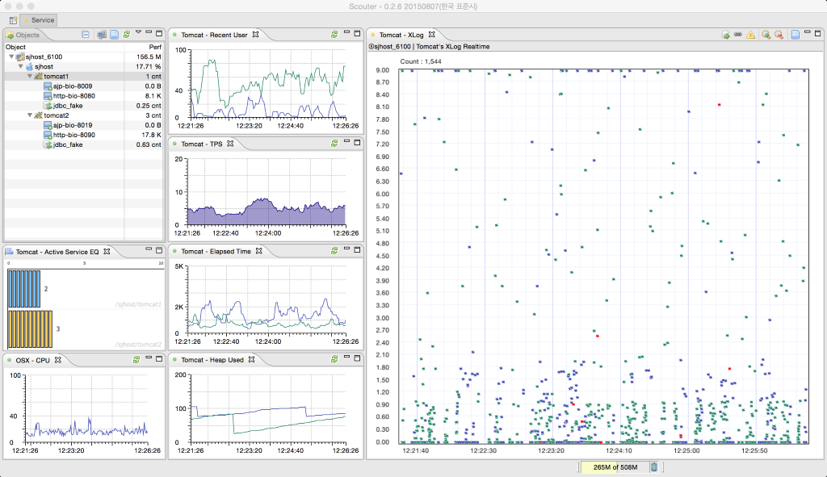
Open Source APM - Scouter
오픈소스 S/W 어플리케이션 모니터링
APM은 Application Performance Monitoring 또는 Application Performance Management를 의미
SCOUTER는 오픈소스 APM 도구로서 Java, WAS에 대한 모니터링 및 DB Agent를 통해 오픈 소스 DB 모니터링 기능을 제공합니다.

Slide 5
OpenSource APM - Scouter
주요 모니터링 대상
모니터링 대상
오픈소스 WAS - Tomcat, JBoss, Resin ...
오픈소스 DB - MariaDB (클로즈 베타 테스트 진행중)
Client
WEB
WAS
DB

Slide 6
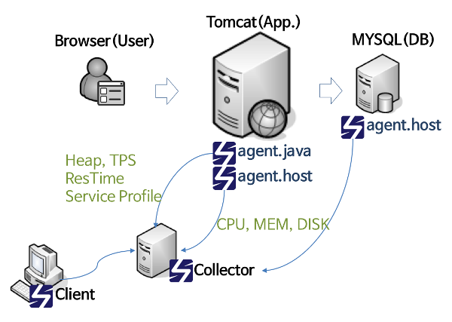
Scouter 의 구성
구성 내용
Modules | 설명
Server(Collector) | Agent가 전송한 데이터 수집/처리
Host Agent | OS의 CPU, Memory, Disk등의 성능 정보 전송
Java Agent | 실시간 서비스 성능 정보, Heap Memory, Thread 등 Java 성능 정보

Slide 7
Scouter Download

Slide 8
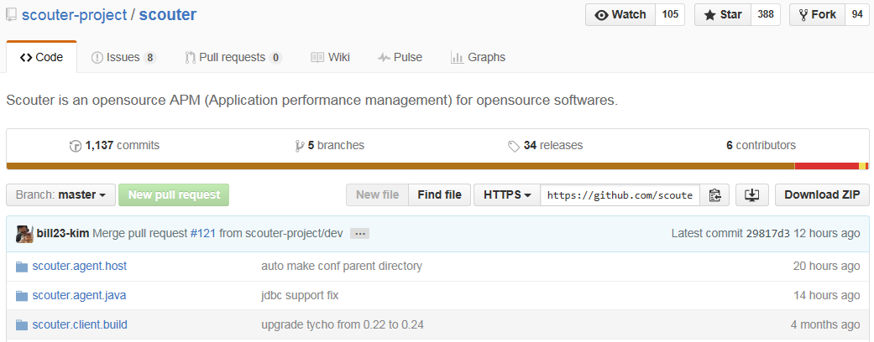
Download
소스코드는 아래의 링크에서 다운로드가 가능합니다.
https://github.com/scouter-project/scouter

Slide 9
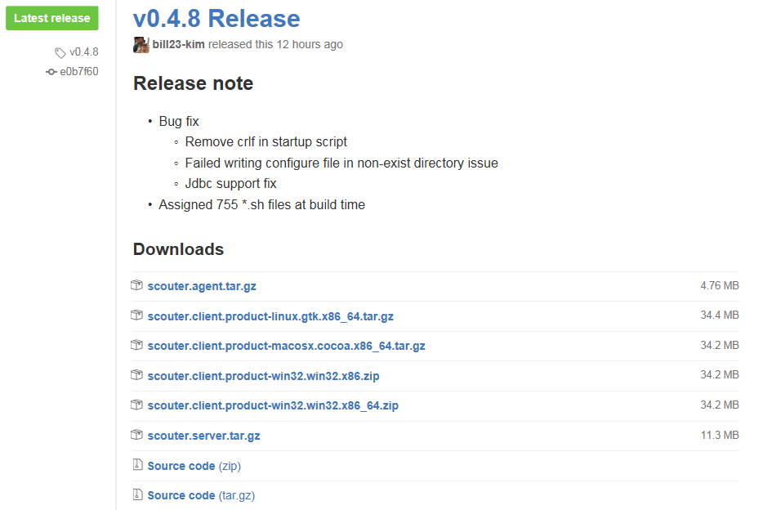
Download
최신 버전의 릴리즈를 아래의 링크에서 다운로드 합니다.
https://github.com/scouter-project/scouter/releases/

Slide 10
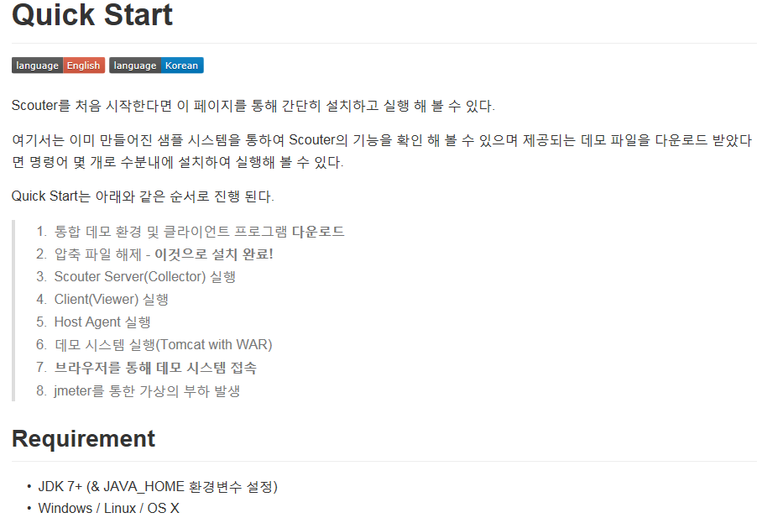
Quick Start
Scouter Demo Quick Start
https://github.com/scouter-project/scouter/blob/234e3ce382e30c28429112b5168c8798c7ccaa90/scouter.document/main/Quick-Start_kr.md

Slide 11
Scouter Server Installation

Slide 12
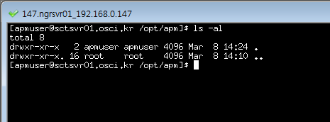
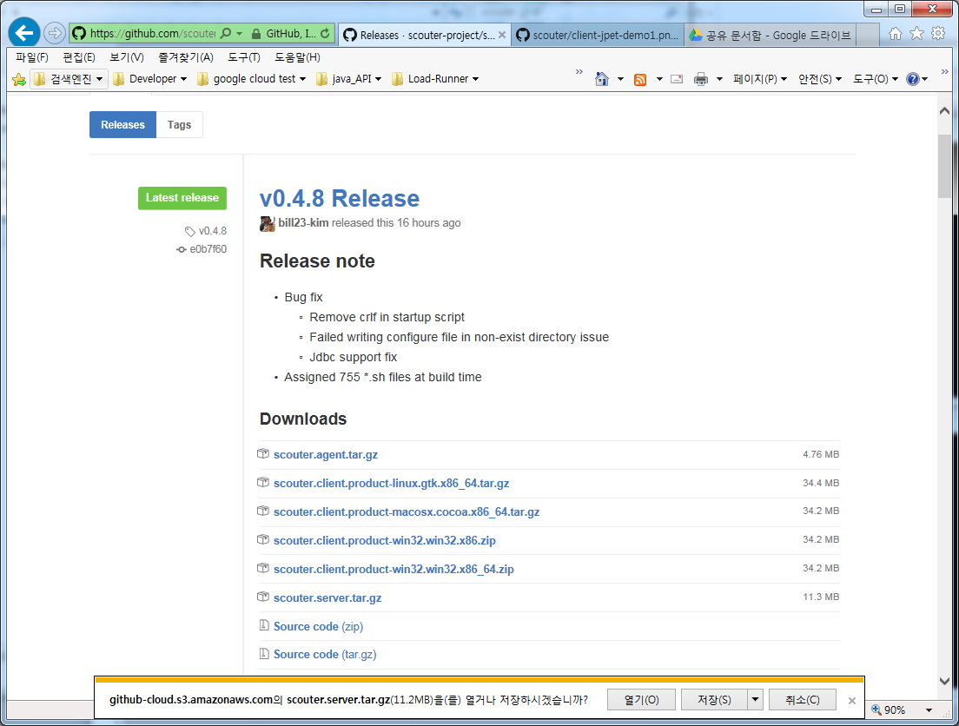
Scouter Server – 모니터링 데이터 수집
사전 작업을 위해 디렉토리 생성 및 JDK 설치를 진행합니다.
1. 서버 설치 Directory 생성
ex) /opt/apm
3. 설치 파일 다운로드 (latest Release Version)
ex) scouter.server.tar.gz
2. Install JDK ex) oracle.com에서 JDK7을 다운받아 설치
jdk-7u79-linux-x64.tar.gz(Linux 64)
Ref) http://www.oracle.com/technetwork/java/javase/ downloads/jdk7-downloads-1880260.html
* 나머지는 일반적인 JDK설치가이드에 따른다.
* 주의) 설치 디렉토리는 무관하나 JRE버전이 아닌 JDK버전을 설치
https://github.com/scouter-project/scouter/releases/

Slide 13
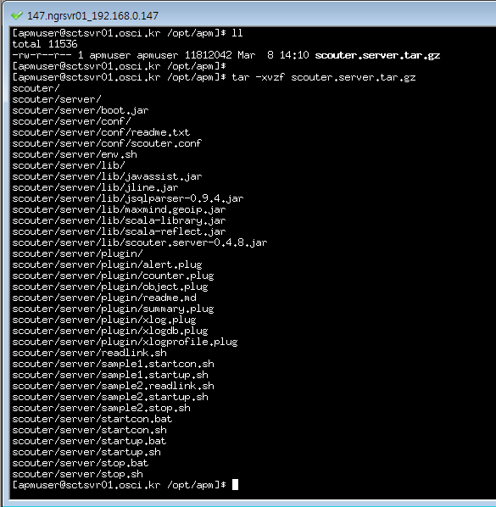
Scouter Server 설치
Scouter 서버 압축 해제 후 실행 권한을 부여합니다.
1. 압축해제
ex) tar -xvzf scouter.server.tar.gz
2. 실행 권한 부여
ex) chmod –fR 755 *

Slide 14
Scouter Server 설치
Scouter 서버를 기동하기 위해 장비 용량에 맞는 JVM 옵션 등을 설정합니다.
1. conf 파일 설정
ex) /opt/apm/scouter/server/conf/scouter.conf
# Agent Control and Service Port(Default : TCP 6100) net_tcp_listen_port=6100
# UDP Receive Port(Default : 6100)
net_udp_listen_port=6100
# DB directory(Default : ./database)
db_dir=./database
# Log directory(Default : ./logs)
log_dir=./logs
2. start shell Memory 설정
ex) /opt/apm/scouter/server/startup.sh
-Xmx512m
해당 하는 부분을 장비 성능등에 맞게 설정
Ex) –Xms2048m –Xmx2048m

Slide 15
Scouter Server 설치
Scouter 서버를 기동하기 위해 장비 용량에 맞는 JVM 옵션 등을 설정합니다.
1. 서버의 기동
ex) /opt/apm/scouter/server/startup.sh
2. 서버의 정지
ex) /opt/apm/scouter/server/stop.sh

Slide 16
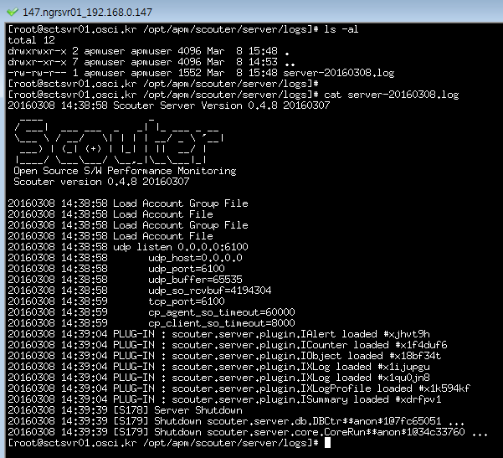
Scouter Server 설치
Scouter 서버가 기동되면 로그를 통해 정상적으로 수행 상태인지 확인을 합니다.
1. server-$yyyymmdd.log
ex) cat server-20160308.log

Slide 17
Scouter Agent Installation

Slide 18
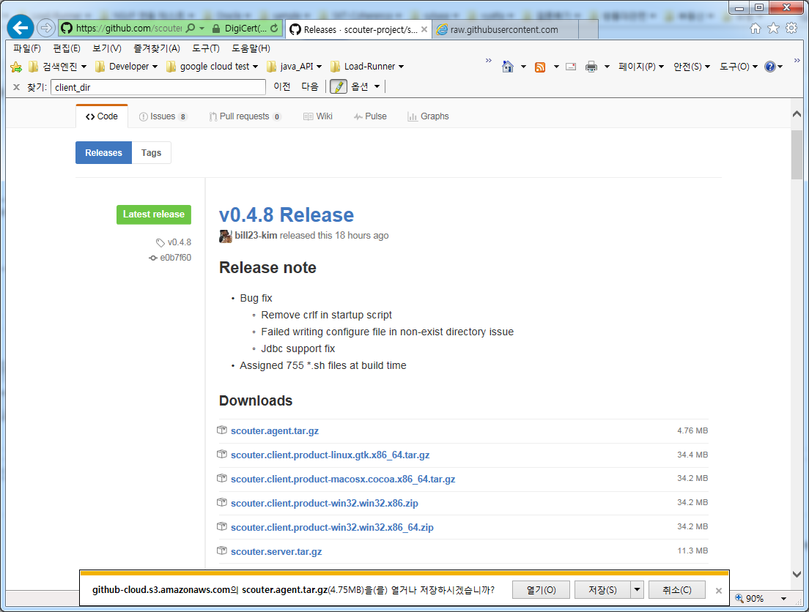
Scouter Agent Installation (host, java 공통)
Scouter Agent는 WAS용도와 호스트 운영체제 모니터링을 위한 용도로 제공됩니다.
1. 서버 설치 Directory 생성
ex) /opt/apm
3. 설치 파일 다운로드 (latest Release Version)
ex) scouter.agent.tar.gz
2. Install JDK ex) oracle.com에서 JDK7을 다운받아 설치
jdk-7u79-linux-x64.tar.gz(Linux 64)
Ref) http://www.oracle.com/technetwork/java/javase/ downloads/jdk7-downloads-1880260.html
* 나머지는 일반적인 JDK설치가이드에 따른다.
* 주의) 설치 디렉토리는 무관하나 JRE버전이 아닌 JDK버전을 설치
https://github.com/scouter-project/scouter/releases/

Slide 19
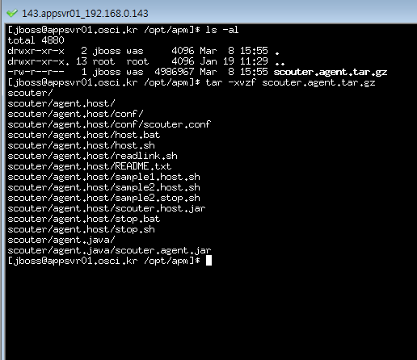
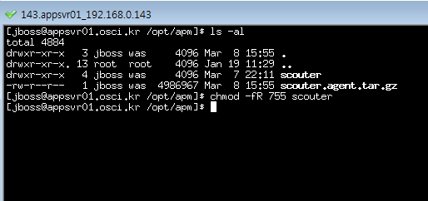
Scouter Agent Installation (host, java 공통)
에이전트를 다운받고 실행권한을 부여합니다.
1. 압축해제
ex) tar -xvzf scouter.agent.tar.gz
2. 실행 권한 부여
ex) chmod –fR 755 *

Slide 20
Scouter Agent Installation ( host )
에이전트 호스트는 운영체제의 CPU, 메모리 정보를 수집하는 역할을 수행합니다.
1. conf 파일 설정
ex) /opt/apm/scouter/agent.host/conf/scouter.conf
# Scouter Server IP Address (Default : 127.0.0.1)
net_collector_ip=192.168.0.147
# Scouter Server Port (Default : 6100)
net_collector_udp_port=6100
net_collector_tcp_port=6100
# Log directory(Default : ./logs)
log_dir=./logs
2. start shell Memory 설정
ex) /opt/apm/scouter/agent.host/host.sh
-Xmx512m
해당 하는 부분을 장비 성능등에 맞게 설정
Ex) –Xms512m –Xmx512m

Slide 21
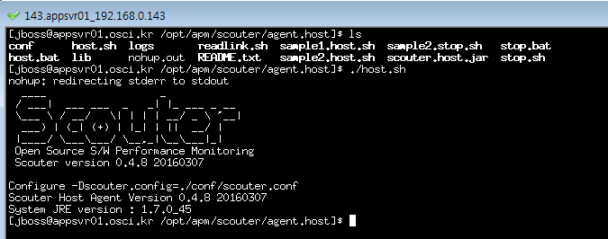
Scouter Agent Installation ( host )
startup.sh을 통해 에이전트 호스트에 대한 시작, stop.sh를 통해 중지 명령을 수행합니다.
1. agent.host 의 기동
ex) /opt/apm/scouter/agent.host/host.sh
2. agent.host 의 정지
ex) /opt/apm/scouter/agent.host/stop.sh

Slide 22
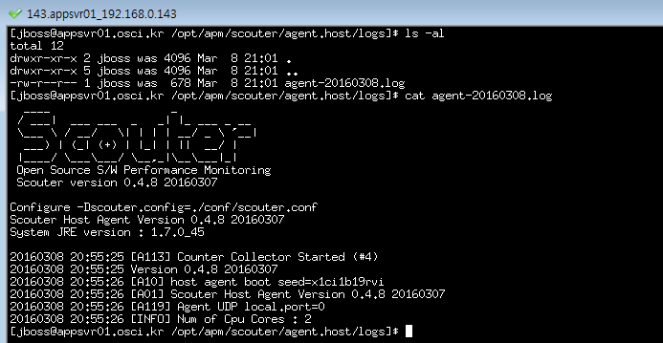
Scouter Agent Installation ( host )
에이전트는 날짜별 로그 형태로 나타나며 이를 통해 기동 여부를 확인하도록 합니다.
1. agent-$yyyymmdd.log
ex) cat agent-20160308.log

Slide 23
Scouter Agent Java (JBoss) Configuration

Slide 24
Scouter Agent Installation ( java ) - JBoss Configuration
모니터링 대상 WAS에 대한 설정을 진행해야 합니다.
1. conf 파일 생성
ex) /opt/apm/scouter/agent.java/conf/jboss_standalone_ha_11_143.conf
# Scouter Server IP Address (Default : 127.0.0.1)
net_collector_ip=192.168.0.147
# Scouter Server Port (Default : 6100)
net_collector_udp_port=6100
net_collector_tcp_port=6100
# Scouter Name(Default : tomcat1)
obj_name=jboss_standalone_ha_11_143
trace_interservice_enabled=true
hook_method_patterns=org.mybatis.jpetstore.*.*
설정 | 기본값 | 설명
net_collector_ip | 127.0.0.1 | Data 수집 ( Collector & Server ) 서버 IP Address
net_collector_tcp_port | 6100 | Data 수집 ( Collector & Server ) 서버 TCP Port
net_collector_tcp_port | 6100 | Data 수집 ( Collector & Server ) 서버 UDP Port
obj_name | tomcat1 | agent name 설정
hook_method_patterns | n/a | Hooking 하여 기록할 method의 pattern 정의 여러개인 경우 comma(,)로 구분한다. format : package.Class.method,package.Class2.method2
profile_connection_open_enabled | true | jdbc leak profile 설정 ibatis 와 같은 framework 을 사용하는 경우 hook_connection_open_patterns 을 설정한다. format : hook_connection_open_patterns=org.springframework.jdbc.datasource.AbstractDriverBasedDataSource.getConnection
trace_interservice_enabled | false | 서비스 연계 추적으로 HTTP로 요청하는 서비스 간 연결 추적이 활성화 된다.

Slide 25
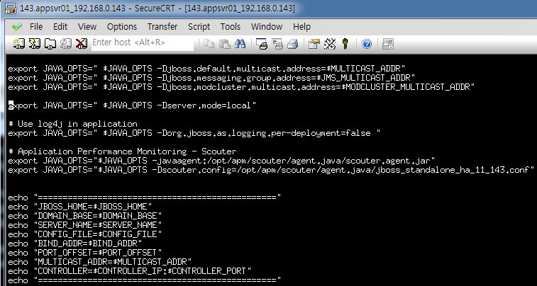
Scouter Agent Installation ( java ) - JBoss Configuration
JBoss 기동 스크립트에 Scouter에 대한 설정을 통해 BCI 작업이 이루어지도록 합니다.
2. JBoss 실행 파일에 scouter agent.java 설정 적용
ex) /opt/was/servers/standalone_ha_11/bin/env.sh
설정 | 설명
-javaagent | Byte Code Instrumentation 기법으로 실제 실행 환경의 동작 모니터링을 위한 agent Library loading 위한 설정
-Dscouter.config | agent.java 의 설정 파일의 위치를 지정
JBoss의 경우에는 OSGI 클래스 로더 구조로 인하여 standalone.conf 혹은 domain.conf 파일 등과 같은 config 설정 파일 혹은 실행 파일 부분에 다음과 같이 적용합니다.
적용 예)
-Djboss.modules.system.pkgs=org.jboss.byteman,scouter
export JAVA_OPTS=" $JAVA_OPTS -Djboss.modules.system.pkgs=org.jboss.byteman,scouter"

Slide 26
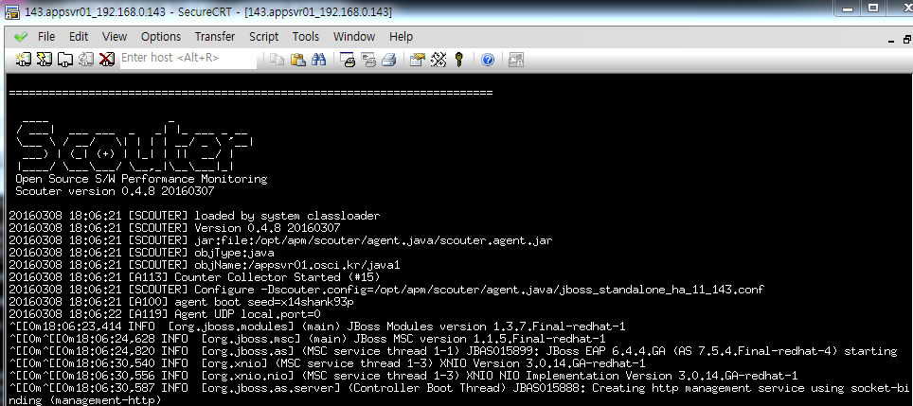
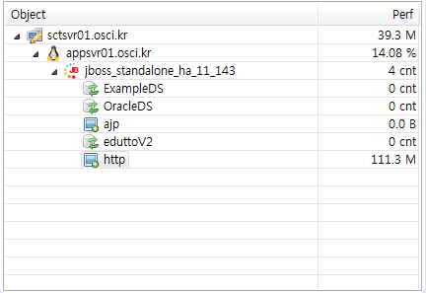
Scouter Agent Installation ( java ) - JBoss Configuration
JBoss 서버를 기동시켜 Scouter boot가 정상적으로 작동되는지 확인합니다.
1. JBoss 서버의 기동
ex) /opt/was/servers/standalone_ha_11/bin/startup.sh
2. JBoss 서버의 기동 APM 확인
ex) Scouter Client 확인

Slide 27
Scouter Monitoring Client Installation

Slide 28
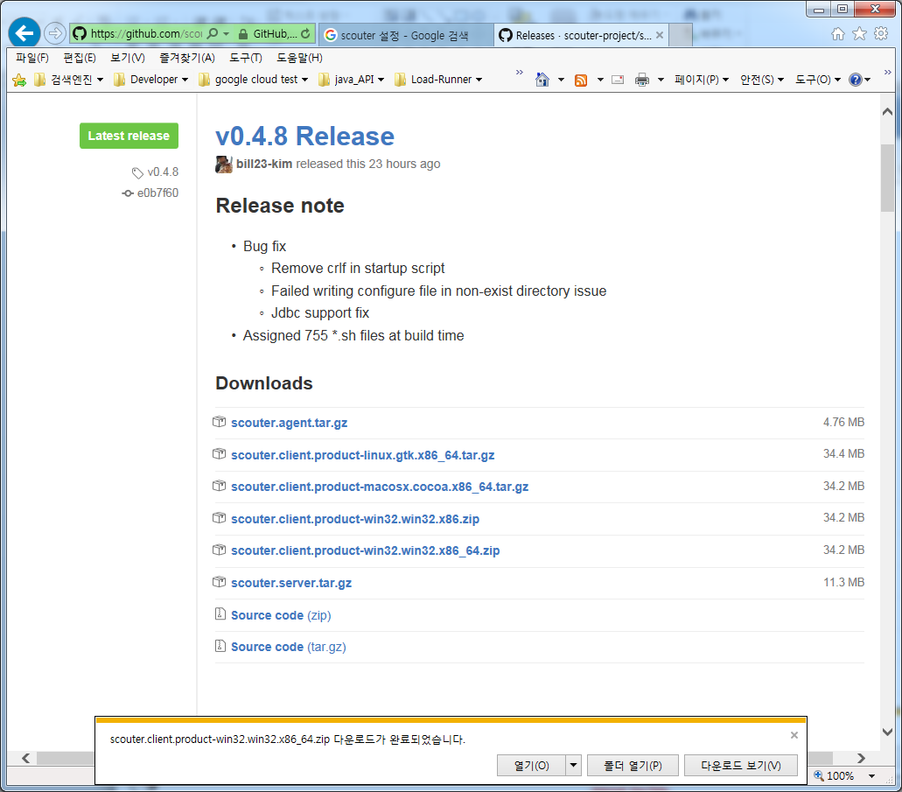
Scouter Client – 모니터링 브라우저
Scouter 클라이언트는 모니터링되는 데이터를 보기 위한 화면을 제공합니다.
1. Install JDK
ex) oracle.com에서 JDK7을 다운받아 설치
2. 설치 파일 다운로드 (latest Release Version)
ex) scouter.client.product-win32.x86_64.zip
jdk-7u79-linux-x64.tar.gz(Linux 64)
Ref) http://www.oracle.com/technetwork/java/javase/ downloads/jdk7-downloads-1880260.html
* 나머지는 일반적인 JDK설치가이드에 따른다.
* 주의) 설치 디렉토리는 무관하나 JRE버전이 아닌 JDK버전을 설치
https://github.com/scouter-project/scouter/releases/

Slide 29
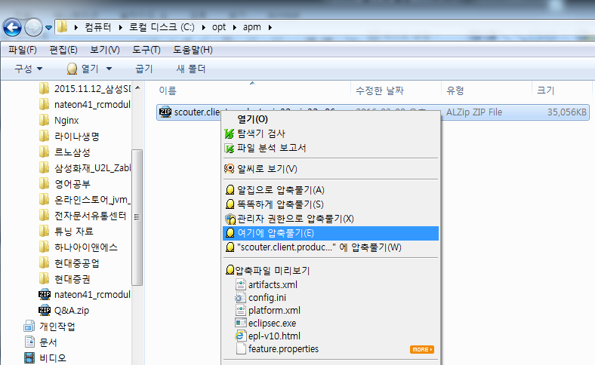
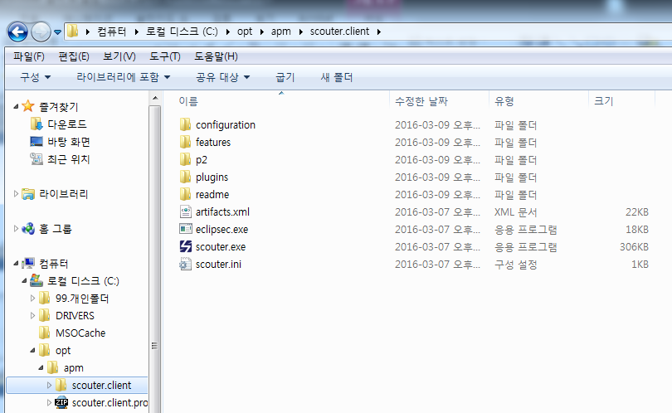
Scouter Client Installation
클라이언트를 다운로드받은 후 압축을 해제합니다.
1. 압축 해제
ex) 사전 작업에서 다운받은 client 파일을 압축해제
2. 설치 확인

Slide 30
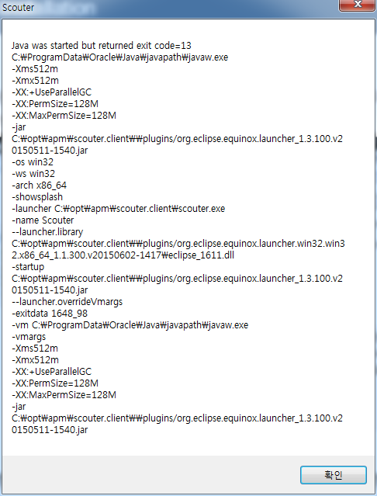
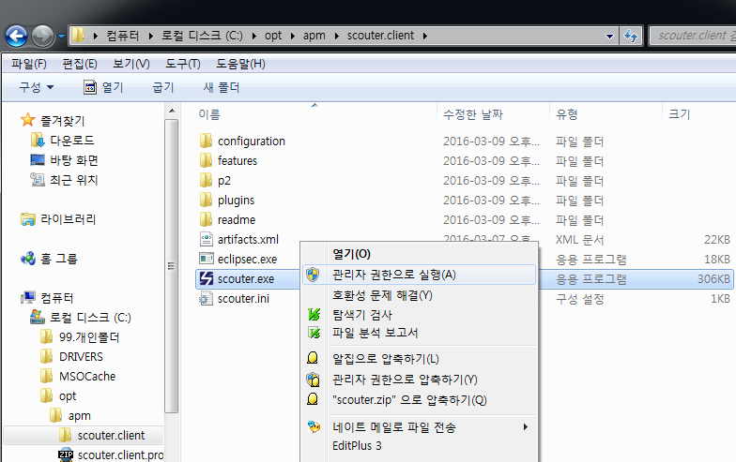
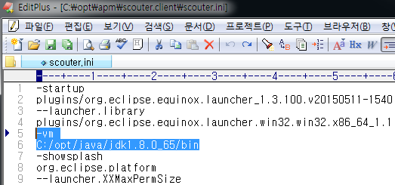
Scouter Client 실행
Scouter 실행 파일을 수행하고 VM 관련 오류시 필요한 경로는 수정하여 기동시킵니다.
1. scouter.exe 파일 실행
ex) 열기 or 관리자 권한으로 실행을 선택
2. 실행 오류시 scouter.ini 파일 수정
JVM의 경로를 정상적으로 찾을 수 없는 경우에 많이 발생하며, scouter.ini 파일에 아래 내용을 추가합니다.
–vm 의 경로는 이전의 사전 작업시에 설치된 JVM 경로 입니다.
-vm
C:/opt/java/jdk1.8.0_65/bin

Slide 31
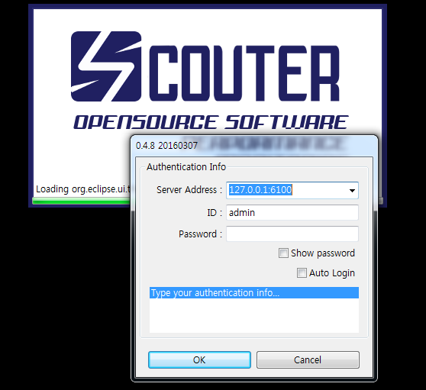
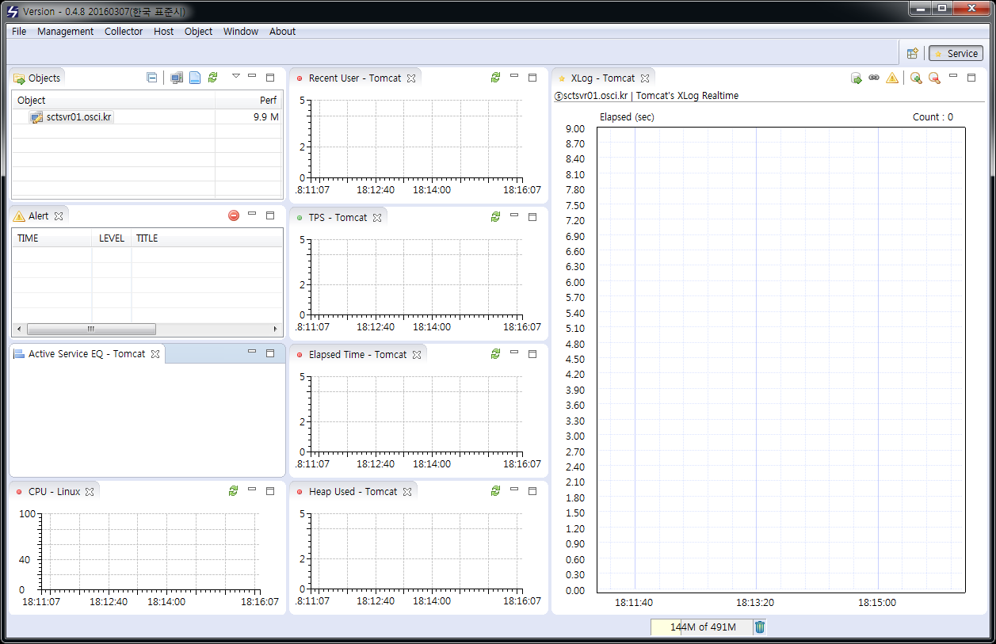
Scouter Client 실행
Scouter 실행 파일을 수행하고 VM 관련 오류시 필요한 경로는 수정하여 기동시킵니다.
1. 서버 접속
ex) Server Address 및 ID / Pwd 입력 (admin/admin)
2. 실행 완료 초기 화면
ex) Server Address 및 ID / Pwd 입력 ( admin/admin)

Slide 32
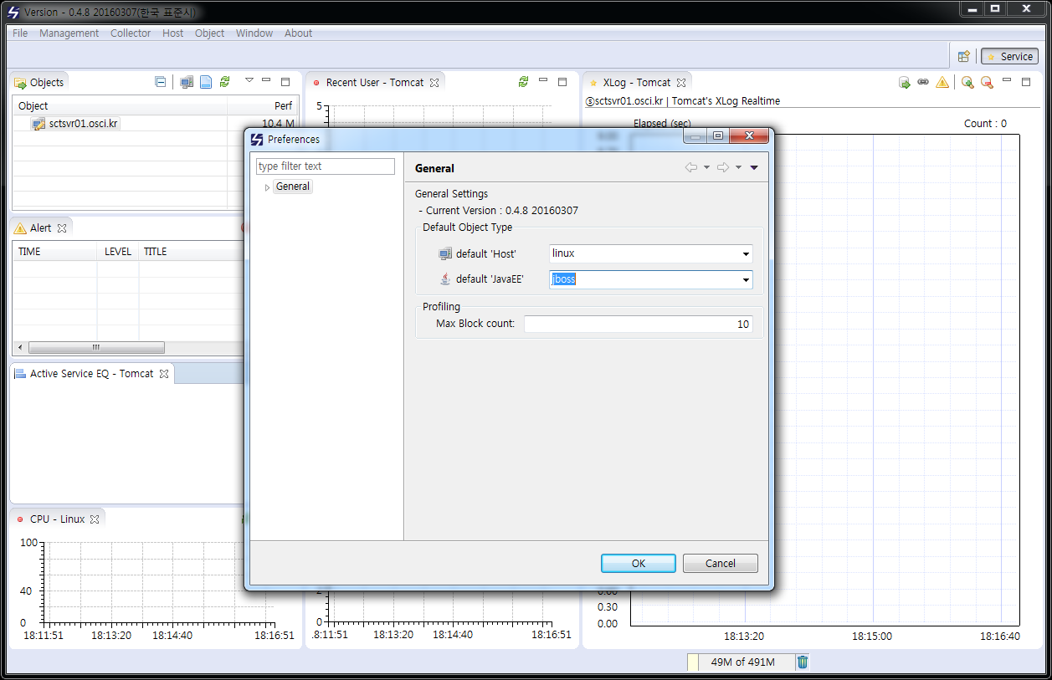
Scouter Client 모니터링
Scouter 서버에 접속하고 모니터링 대상을 JBoss로 변경하도록 합니다.
1. 서버 접속
① Windows > Preference > default ‘javaEE’ 에서 jboss 선택 변경

Slide 33
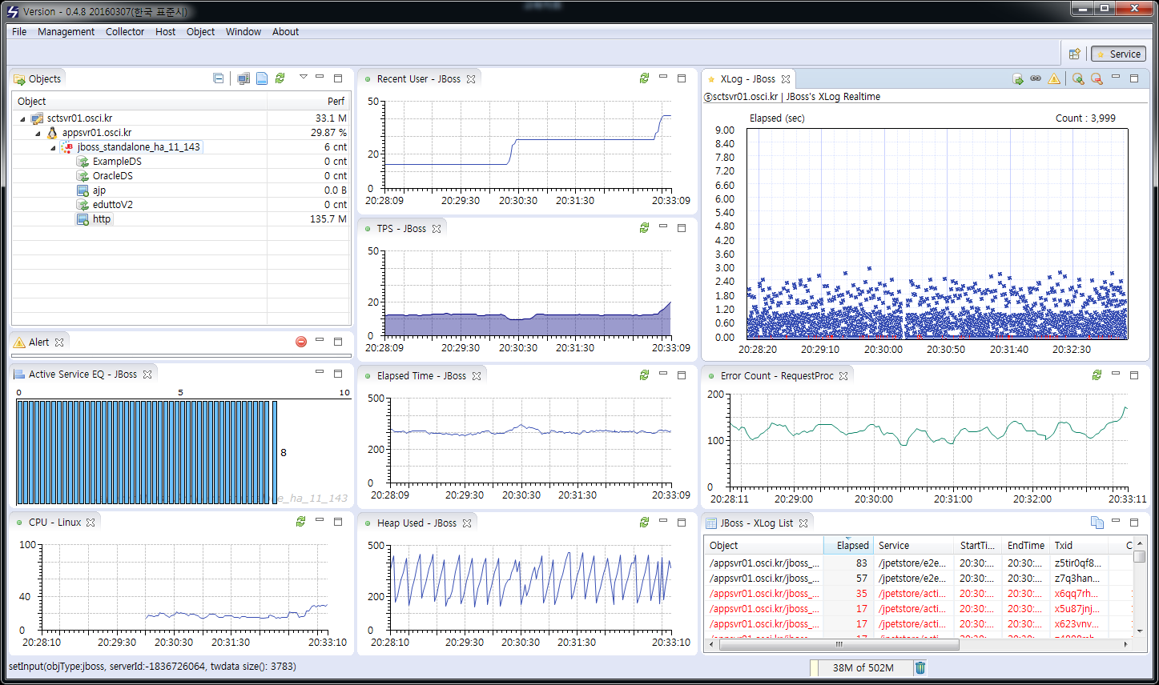
Scouter Client 모니터링
에이전트가 정상적으로 기동되고 통신이 수행되면 아래와 같이 모니터링이 수행됩니다..

Slide 34
Scouter Agent Java (JBoss) Monitoring

Slide 35
Scouter Client 모니터링
Scouter 모니터링 ( JBoss )

Slide 36
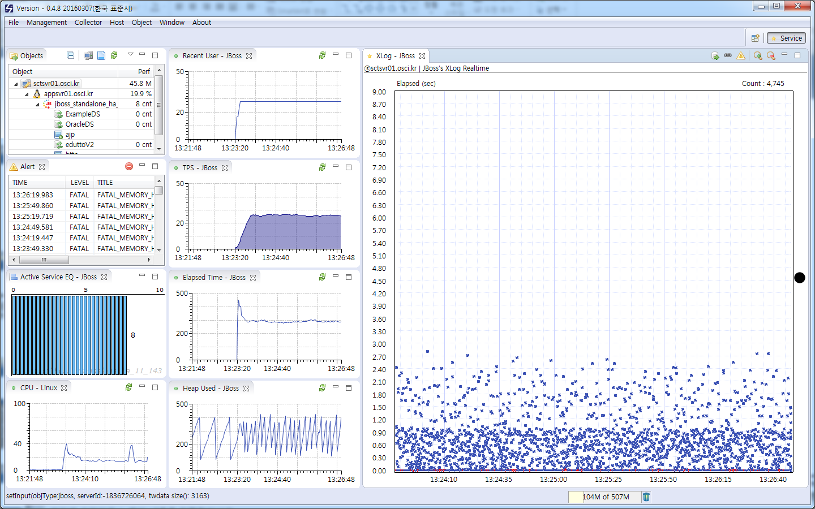
Scouter Client 모니터링
Scouter 모니터링 항목 ( JBoss )
1. 초기 화면 설명
모니터링 시스템의 전반적인 성능 모니터링 항목등을 확인할 수 있다. 주요 항목
CPU
Memory
service request
TPS
Alert
X-Log 항목으로 하나의 트랜잭션(서비스 수행)을 하나의 점으로 표현하는 차트이다. ( 응답 분포도 )
1
2

Slide 37
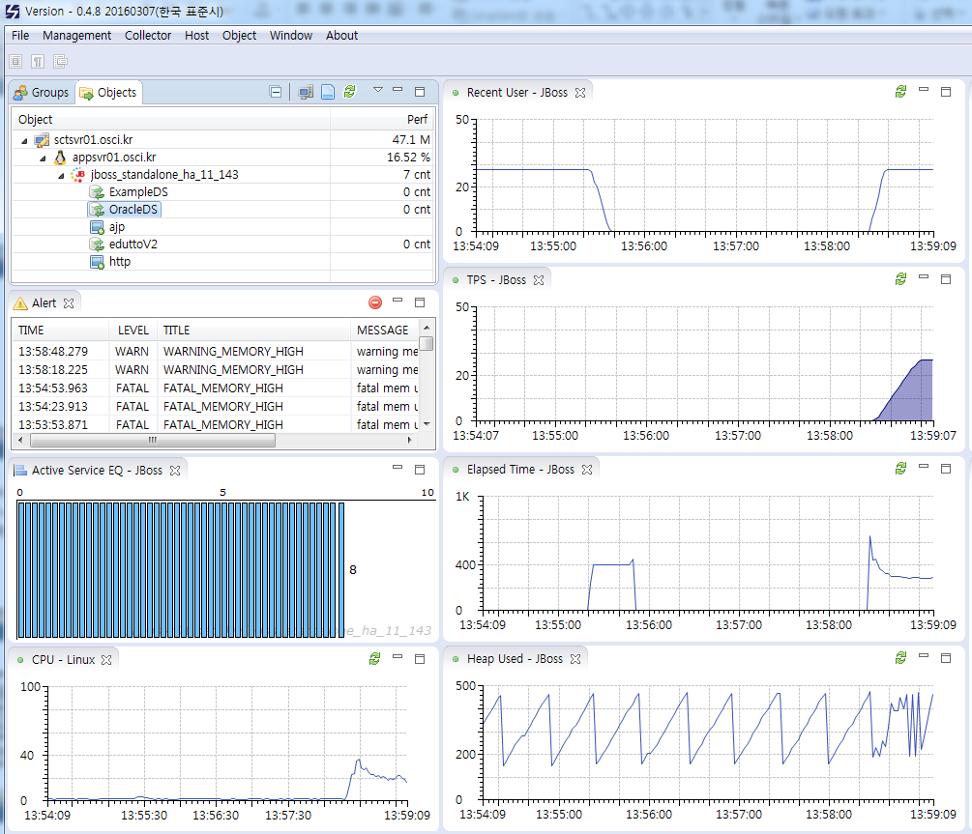
Scouter Client 모니터링
Scouter 모니터링 항목 ( JBoss )
1. 초기 화면 설명 ( 계속 )
오브젝트 네비게이션 창이다. 서버의 상태 조회나 하위 객체들을 전체 그룹관점에서 조회할 수 있는 메뉴들이 링크되어있다.
메뉴는 오른쪽 마우스를 통해 선택할 수 있다.
오른쪽 마우스를 클릭하면 시스템에 대한 성능들을 조회할 수 있다.
서비스 이벤트 Alert 창이다. 모니터링중 이벤트 발생에 대한 간략 확인 창이다. 더블 클릭하면 현재의 이벤트 히스토리 리스트를 상세히 조회 할 수 있다.
액티브 서비스 이퀄라이져이다. 바를 더블 클릭하면 현재의 액티브서비스 리스트를 상세히 조회 할 수 있다.
모니터링 Agent 에서 사용중인 CPU, Memory 자원을 확인 할 수 있다.
Service Request 요청시 Recent User, TPS, Elapsed Time 등을 확인할 수 있다.
1
5
2
3
4

Slide 38
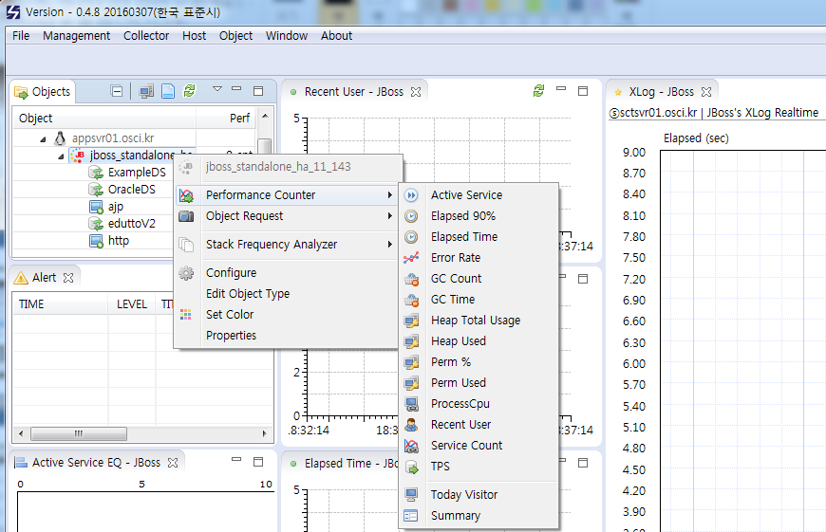
Scouter Client 모니터링
Scouter 모니터링 항목 ( JBoss )
2. Object Navigation – Performance Counter
① 각 java.agent 별 Performance monitoring 항목
성능 지표 | 단위 | 설명
Active Service | cnt | 현재 처리중인 서비스 개수
Elapsed 90% | ms | 상위 90% 서비스의 평균 응답시간
Elapsed Time | ms | 평균 응답시간
Error Rate | cnt | 에러가 발생하 서비스 비율
GC Count | cnt | Garbage Collection 횟수
GC Time | ms | GC 수행에 소요된 시간
Heap Total Usage | MB | Heap Memory 사용량
Heap Used | MB | Heap Memory 사용량
Perm % | % | Permanent Getneration 사용비율
Perm Used | MB | Permanent Generation 사용량
Process Cpu | % | JVM 프로세스 CPU 사용률
Recent User | cnt | 최근 5분동안 방문한 Unique사용자 수
Service Count | cnt | 서비스 호출 건수
TPS | tps | 초당 트랜잭션 처리건수
Today Visitor | cnt | 금일 방문자 수

Slide 39
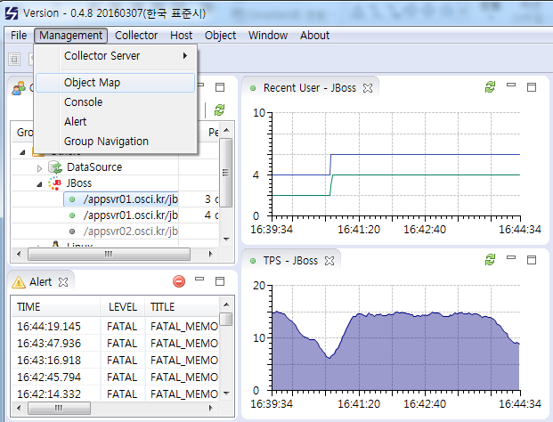
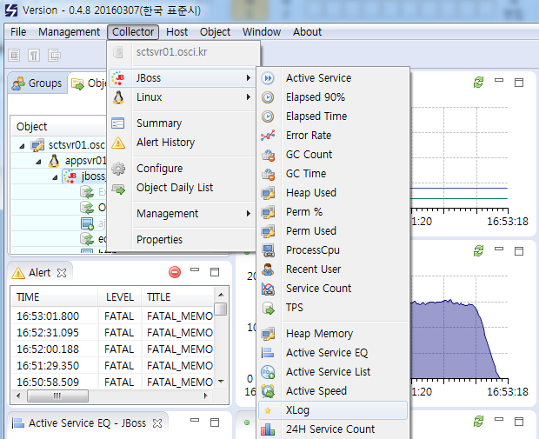
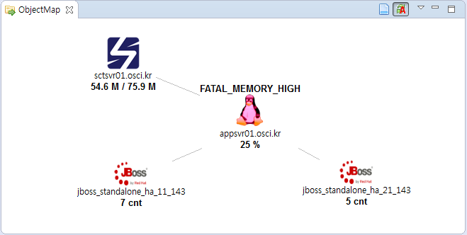
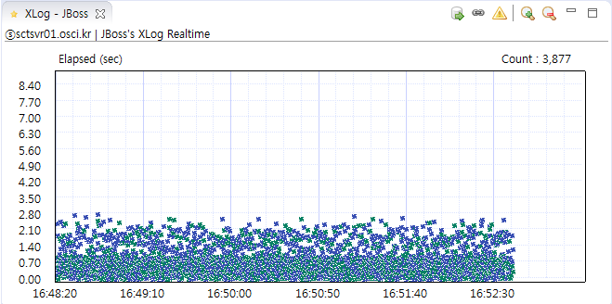
Scouter Client 모니터링
Scouter 모니터링 항목 ( JBoss )
2. Object Navigation – Performance Counter (계속)
Object Map 보기
Xlog View
1
2

Slide 40
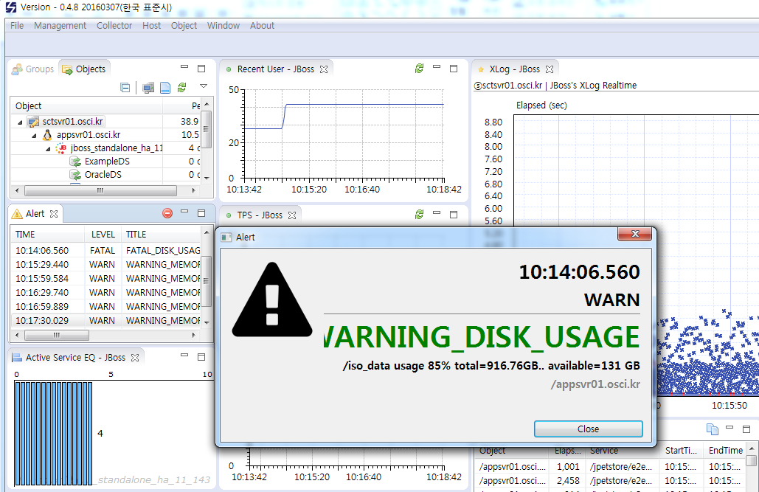
Scouter Client 모니터링
Scouter 모니터링 항목 ( JBoss )
3. Alert
모니터링 중 특이한 이벤트가 발생했을 경우 Alert 창에 해당 이벤트 정보를 표시합니다.
실제 이벤트 상세 화면
표시 | 설명
TIME | 성능 이벤트가 발생한 시간
LEVEL | 성능 이벤트 단위 (WARN, ERROR, FATAL, CRITICAL )
TITLE | 성능 이벤트 제목
1
2

Slide 41
Scouter Client 모니터링
Scouter 모니터링 항목 ( JBoss )
4. Active Service EQ
모니터링 상태에서 실시간 동시 서비스 요청건수를 표시합니다.
더블 클릭시 Active Service 관련 상세 리스트 확인. ( 호출 서비스명, 실행시간, cpu 사용량, 접근 IP 등 )
1
2

Slide 42
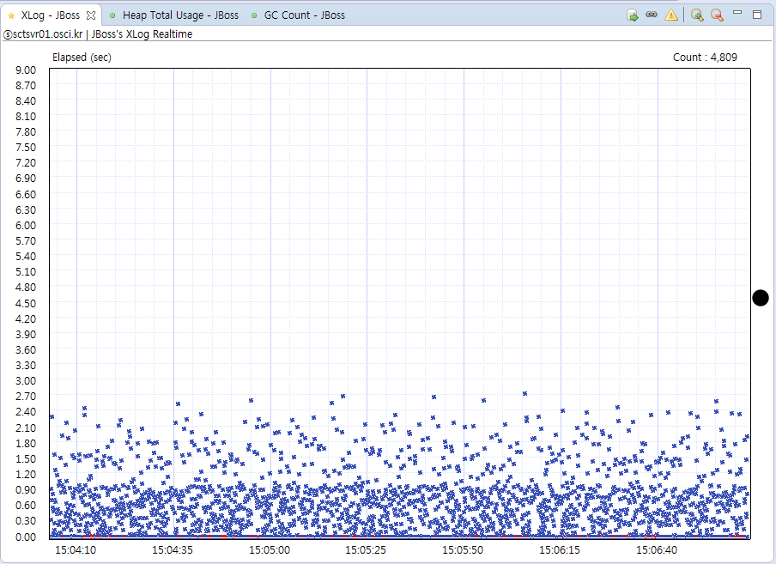
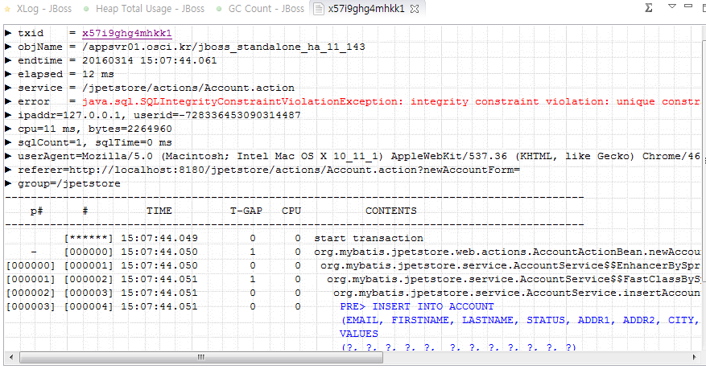
Scouter Client 모니터링
Scouter 모니터링 항목 ( JBoss )
5. X-Log
하나의 트랜잭션(서비스 수행)을 하나의 점으로 표현하는 차트이다.
세로축은 응답시간으로 가로축은 종료시간으로 출력한다.
화면에서 처럼 왼쪽마우스 버튼을 이용하여 드레그하면 일부 점들을 선별하여 선택할 수 있다.
이렇게 선택된 트랜잭션들은 아래 화면처럼 리스트로 나타난다.
리스트에서 하나를 선택하면 해당 트랜잭션에 대한 상세 정보를 볼 수 있다.
2
3
1

Slide 43
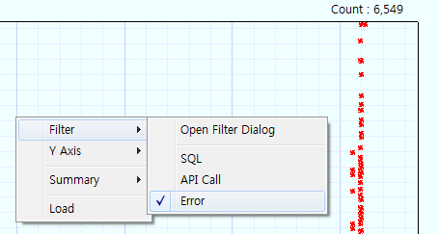
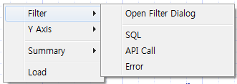
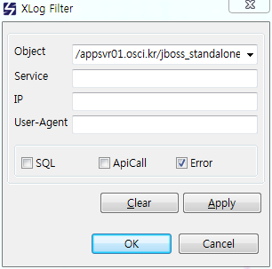
Scouter Client 모니터링
Scouter 모니터링 항목 ( JBoss )
5. X-log (계속)
Xlog 화면에서 마우스 오른쪽 버튼을 누르게 되면 몇 가지 추가 확인
항목을 확인 할 수 있다.
Filter 항목은 특정 시점의 SQL & API Call & Error 항목만을 일부 점으로 선별하여 확인 할 수 있다.
이렇게 선택된 트랜잭션들은 해당 API 별로 x-view 가 보여진다.
Open Filter Dialog 를 선택하게 되면 Service 별, IP별 원하는 형태로 request를 검색할 수 있다.
2
1
3

Slide 44
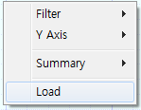
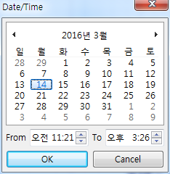
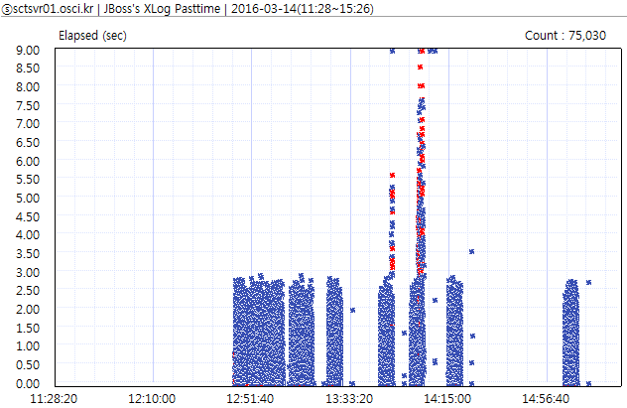
Scouter Client 모니터링
Scouter 모니터링 항목 ( JBoss )
5. X-log (계속)
Xlog 화면에서 마우스 오른쪽 버튼을 누르게 되면 몇 가지 추가 확인
항목을 확인 할 수 있다.
Load 항목은 원하는 시점으로 이동을 하여 응답 분포도를 확인 할 수 있는 항목이다.
언제부터 언제까지의 응답 분포도를 확인할 지 결정한다.
설정된 시간동안의 서비스 request 응답 분포를 확인한다.
2
1
3

Slide 45
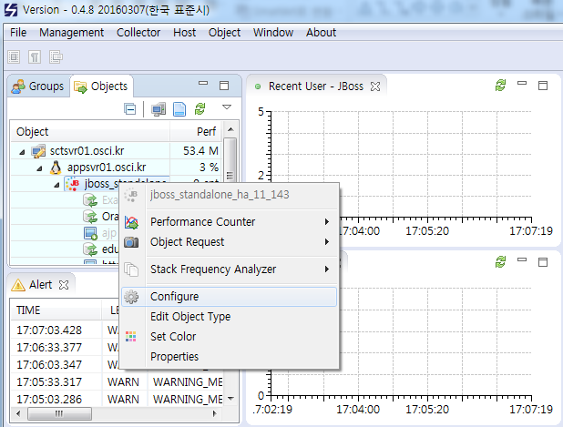
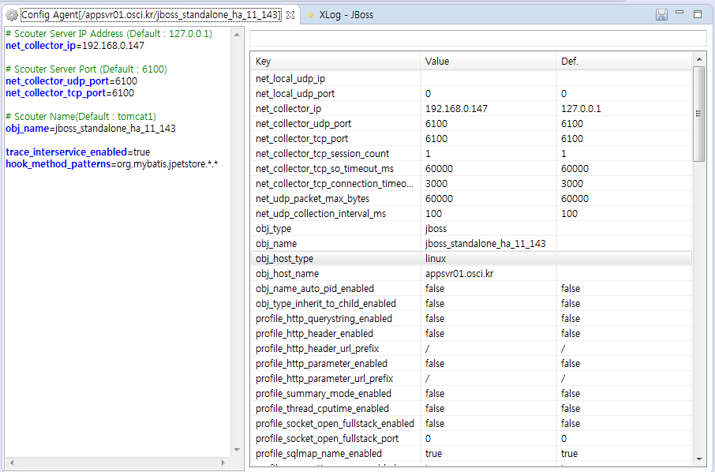
Scouter Client 모니터링
Scouter 모니터링 항목 ( JBoss )
6. agent 속성값 확인 및 수정
agent (host, java) 에 대한 초기설정은 수동으로 입력하여야 한다.
그 이후에는 server 상에서 간략하게 수정 변경이 가능하다.
agent 설정된 configure 확인.
실제 적용 configuration 내용 ( 수정 가능 )
적용 가능한 설정 list ( value 설정값 , def 기본값 )
2
3
1

Slide 46
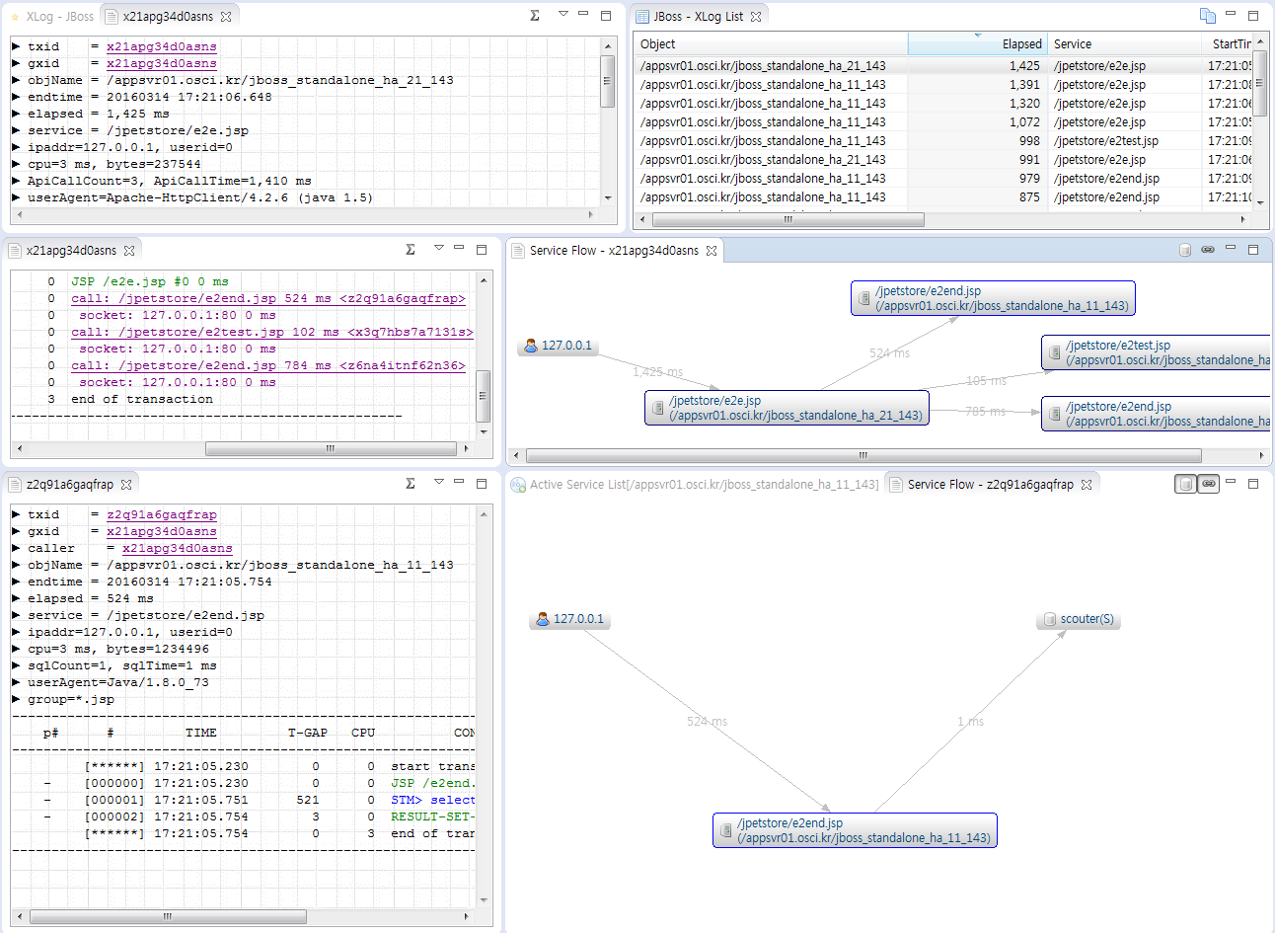
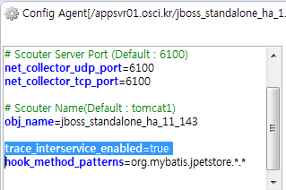
Scouter Client 모니터링
Scouter 모니터링 항목 ( JBoss )
7. 서비스 연계 추적
2
1
X-Log list 를 보면 각 transaction 요청을 확인할 수 있다.
실제 transaction의 txid를 선택하면 서비스 호출 연계 내용이 확인 된다.
서비스 연계 내용을 확인 후 그 하위의 연계를 확인하기를 원한다면, 해당 Transaction의 caller 연계 부분을 클릭하여 이후 서비스 연계를 확인 할 수 있다.
3
★ 해당 서비스 연계와 관련된 화면을 보기 위해서는 agent 설정 conf 파일에서 다음과 같은 설정이 되어 있어야 한다.
trace_interservice_enabled=true

Slide 47
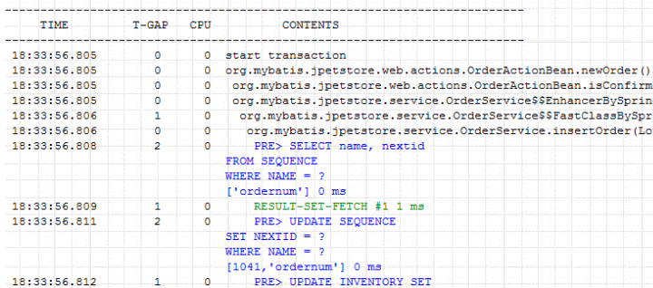
Scouter Client 모니터링
Scouter 모니터링 항목 ( JBoss )
8. Method 상세 Profiling
Scouter를 설치하고 Java Agent에 아무런 설정을 하지 않았다면 Scouter는 HTTP 서비스의 시작 & 종료지점 그리고 실행한 쿼리에 대한 프로파일만을 수행 하게 되며, 필요에 따라서는 그 이상 즉 method 수준의 profiling 이 필요한 경우도 있다.
Basic Options
Option 명 | 설명
hook_method_patterns | Hooking 하여 기록할 method의 pattern 정의 여러개인 경우 comma(,)로 구분한다. format : package.Class.method,package.Class2.method2
//##package : com.scouter, class : any, method : any
hook_method_patterns = com.scouter.*.*
//## package : com.scouter, class : HelloWorld method : any
//hook_method_patterns = com.scouter.HelloWorld.*
Advanced Options
Option 명 | 설명 | default
hook_method_ignore_prefixes | Profiling에서 제외할 method 패턴 prefix | get,set
hook_method_ignore_classes | Profiling에서 제외할 class
hook_method_access_public_enabled | public method 수집 여부 | TRUE
hook_method_access_private_enabled | private method 수집 여부 | FALSE
hook_method_access_protected_enabled | protected method 수집 여부 | FALSE
hook_method_access_none_enabled | default method 수집 여부 | FALSE

Slide 48
Open
Share
Contribute
Adopt
Reuse

